Slide 1



Fullstack - Concepteur développeur en science des données
Bloc 1 - Construction et alimentation d'une infrastructure de gestion de données

Slide 2
Contexte
Kayak :
Moteur de recherche de voyages, fondé en 2004
Racheté par Booking Holdings (Booking.com, Priceline…)
Plus de 300 M$ de revenus/an
Problématique :
70 % des utilisateurs veulent plus d’infos sur leur destination
Méfiance vis-à-vis des sources inconnues
Solution :
Application de recommandations de destinations et hôtels
Basée sur météo et informations hôtelières
Notes:
Kayak est un moteur de recherche de voyages qui a été racheté par Booking Holdings. Kayak aide ses utilisateurs à planifier leurs voyages partout dans le monde. 70 % des utilisateurs souhaitent plus d’informations sur leurs destinations et se méfient des sources inconnues. Le projet vise donc à créer une application qui recommande des destinations et hôtels, en se basant sur la météo et les informations hôtelières, avec les données stockées dans un Data Lake et un entrepôt SQL pour analyses et visualisations.

Slide 3
Présentation du déroulé
→ Eda et nettoyage des données
→ Tokenisation et préparation pour Pytorch
→ Conception du Modèle
→ Evaluation des performances

Slide 4
Title
Bullet point 1
Bullet point 2
Bullet point 3

Slide 5
Text
bullet point
bullet point
bullet point

Slide 6
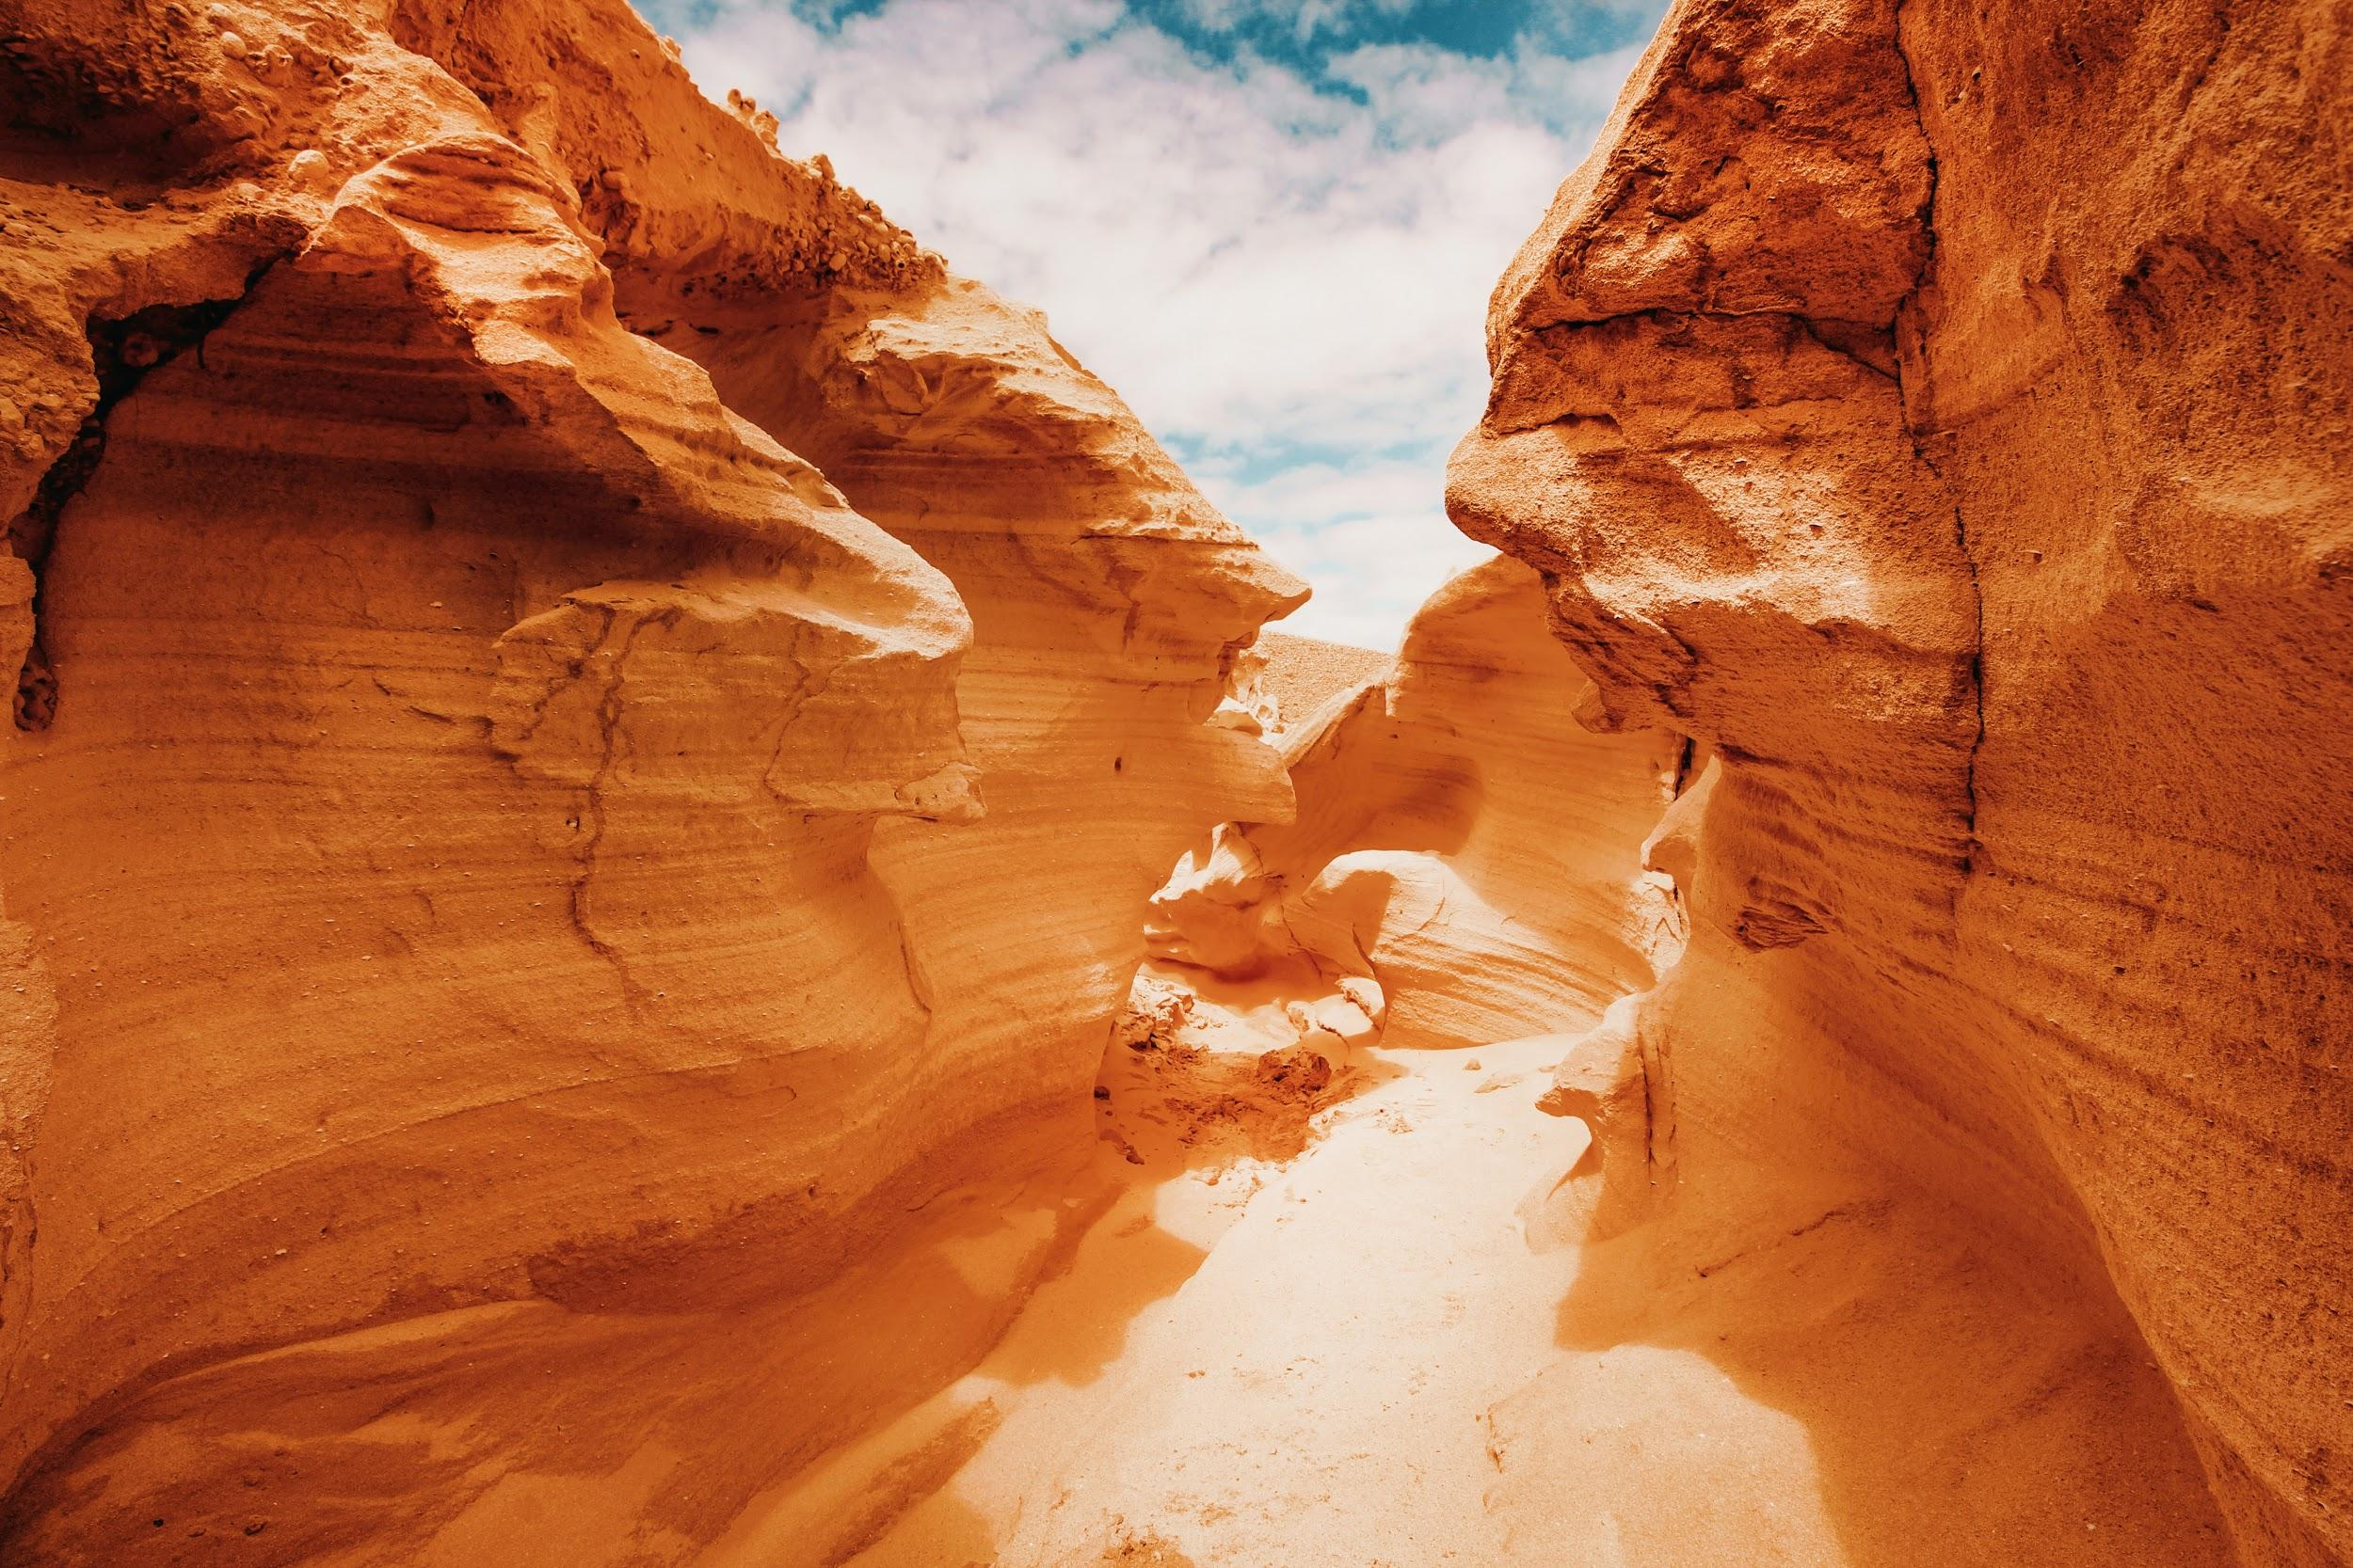
Title or Graph
Legend

Slide 7

“Citation ou mise en exergue”
Nom de l’auteur / légende

Slide 8

Thanks!
See you in the next course

